Slide 1

Техническая подготовка и проведение единого государственного экзамена в основной период на территории Орловской области
Логутеев Дмитрий Сергеевич, главный инженер-начальник отдела
информационных и электронных ресурсов
бюджетного учреждения Орловской области
«Региональный центр оценки качества образования»

Slide 2
Кураторы пунктов проведения экзаменов в 2019 года
Тихоновская Светлана Николаевна, начальник отдела обеспечения государственной итоговой аттестации
8-910-269-05-95
002
005
007
Шапеева Татьяна Леонидовна, главный инженер отдела обеспечения государственной итоговой аттестации
8-953-471-58-38
011
020
022
024
025
Гридунова Мария Олеговна, старший методист отдела обеспечения государственной итоговой аттестации
8-920-813-73-55
008
013
019
023
030
Логутеев Дмитрий Сергеевич, главный инженер-начальник отдела информационных и электронных ресурсов
8-919-264-27-93
003
004
026
028
032
Свободский Сергей Евгеньевич, главный специалист отдела информационных и электронных ресурсов
8-953-476-31-06
001
006
009
010
016
Мельнова Наталья Владимировна, начальник отдела повышения квалификации и профессиональной переподготовки
8-920-285-37-08
012
014
018
029

Slide 3
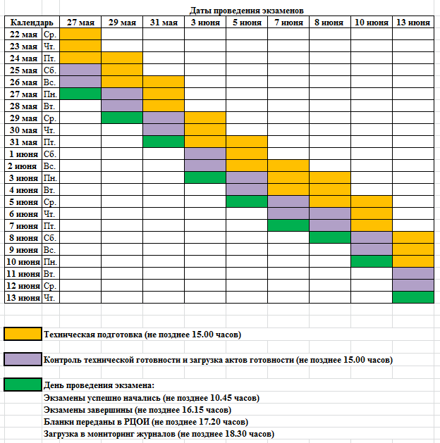
Внесение сведений в Мониторинг

Slide 4



Версии программного обеспечения
Дистрибутив Станции печати ЭМ, версия 7.5.
В ПО Станция печати ЭМ для проведения экзаменов в расписание добавлен этап «Основной этап», с датами проведения и выбором предметов.
Дистрибутив Станции авторизации, версия 5.5.
В ПО Станция авторизации для проведения экзаменов в расписание добавлен этап «Основной этап» для настройки подключения к федеральному порталу eem.rustest.ru.
Дистрибутив Станции сканирования в ППЭ, версия 4.5.
В ПО Станция сканирования в ППЭ для проведения экзаменов в расписание добавлен этап «Основной этап», с датами проведения и выбором предметов
Актуально на 20.05.2019!

Slide 5
Техническая подготовка (не ранее чем за 5 дней до экзамена – не позднее 16.00 часов дня накануне экзамена)
Установить дистрибутивы с программным обеспечением
Скачать с файлового сервера с адресом http://11.0.0.1:22888 форму ПЛ-11 «Количество аудиторий по экзаменам» (сведения о назначенных аудиториях)
Присвоить всем компьютерам (ноутбукам), которые будут задействованы при проведении обучающего семинара, уникальный номер.
Важно! Всем компьютерам (ноутбукам) должен быть присвоен уникальный в ППЭ номер, в случае установки на компьютер (ноутбук) нескольких видов ПО, номер компьютера в каждом ПО должен совпадать.
При использовании отдельно взятого компьютера (ноутбука), которому в ППЭ присвоен свой уникальный номер, при проведении экзаменов:
ДОПУСКАЕТСЯ:
устанавливать любые резервные станции и использовать, в случае возникновения нештатной ситуации, взамен вышедшей из строя станции соответствующего типа.
НЕ ДОПУСКАЕТСЯ (в том числе запрещается при передаче электронных актов в систему мониторинга готовности ППЭ):
устанавливать и совместно использовать в день проведения экзамена основную станцию авторизации и основную станцию сканирования;
использовать как основную или резервную станцию одного типа одновременно в двух и более различных аудиториях

Slide 6
Техническая подготовка (не ранее чем за 5 дней до экзамена – не позднее 16.00 часов дня накануне экзамена)
Станция печати:
создайте новый экзамен и заполните поля на странице Информация об аудитории;
проверьте корректность системного времени;
проверьте работоспособность CD (DVD)-ROM;
выполните проверку границ печати и тестовую печать ЭМ;
убедитесь в качестве печати.
Важно! Тестовый комплект бланков подготовьте для сканирования при проведении технической подготовки станции сканирования в ППЭ.
Резервная станция печати:
выполните все те же действия, что и на основной станции печати;
поставьте отметку «Резервная станция»

Slide 7
Техническая подготовка (не ранее чем за 5 дней до экзамена – не позднее 16.00 часов дня накануне экзамена)
Станция Авторизации:
в разделе «Настройки» заполните необходимые поля;
проверьте соединение с федеральным порталом, предназначенным для проведения тренировочного мероприятия: https://test-eem.rustest.ru/;
сохраните выполненные настройки;
подключите локальный принтер к основной станции авторизации;
в разделе «Напечатать ДБО № 2» выберите принтер и напечатайте тестовый ДБО № 2.
Важно! Напечатанный ДБО № 2 следует использовать при проведении тестового сканирования.

Slide 8
Техническая подготовка (не ранее чем за 5 дней до экзамена – не позднее 16.00 часов дня накануне экзамена)
Станция Сканирования:
создайте новый экзамен и заполните реквизиты;
выберите сканер;
проведите тестовое сканирование напечатанных на основных и резервных станциях печати ЭМ тестовых комплектов бланков и тестовых ДБО № 2, напечатанных отдельно на всех станциях авторизации, тестовой формы 13-02МАШ;
сохраните результаты тестового сканирования (файл с расширением *.bnk) для передачи в ОРЦОКО на флеш-накопитель для переноса данных между рабочими станциями ППЭ.
Важно! Тестовый комплект форм ППЭ включен в дистрибутив станции сканирования в ППЭ и доступен по ссылке в окне тестового сканирования. При печати тестового набора форм необходимо установить масштаб 100 %. Распечатанные формы должны быть яркими и четкими, без поворота относительно границ листа, штрих-код и QR-код должны быть четкими, без пробелов.

Slide 9
Завершение технической подготовки (не ранее чем за 5 дней до экзамена – не позднее 16.00 часов дня накануне экзамена)
Настройка соединения с ОРЦОКО на основной станции авторизации в ППЭ:
на основной станции авторизации в разделе «Настройки» получите настройки ОРЦОКО;
проверьте наличие соединения с ОРЦОКО;
в разделе «Передать бланки» передайте в ОРЦОКО тестовый пакет с бланками с основной станции сканирования в ППЭ;
дождитесь статуса «Передан».
Важно! Если настройки автоматически не доступны, введите вручную orcoko.ru:1259 .
Передача статуса «Техническая подготовка пройдена» в систему мониторинга на основной станции авторизации в ППЭ в разделе «Мониторинг»

Slide 10
Контроль технической готовности (не ранее чем за 2 дня до экзамена – не позднее 16.00 часов дня накануне экзамена)
На компьютере с основной станцией авторизации:
выполните проверку системного времени;
в разделе «Настройки» проверьте реквизиты станции авторизации;
в разделе «Настройки» проверьте соединение с федеральным порталом и сервером ОРЦОКО;
выполните подтверждение настроек станции;
в стартовом окне основной станции авторизации перейдите в раздел «Получить ключ»;
проверьте дату экзамена;
подключите токен члена ГЭК к станции авторизации и введите пароль к токену и нажмите кнопку «Авторизация»;
в разделе «Передать бланки» проверьте наличие статуса «Подтвержден» переданного в ОРЦОКО пакета с результатами тестового сканирования на основной станции сканирования в ППЭ;
в разделе «Настройки» получите пакет с сертификатами специалистов ОРЦОКО и сохраните на флеш-накопитель для переноса данных между рабочими станциями ППЭ

Slide 11
Контроль технической готовности (не ранее чем за 2 дня до экзамена – не позднее 16.00 часов дня накануне экзамена)
На компьютере с основной станцией печати:
проверьте реквизиты экзамена;
выполните действия на странице Техническая подготовка в рамках контроля технической готовности;
напечатайте протокол технической готовности;
сохраните акт технической готовности на флеш-накопитель для переноса данных между рабочими станциями ППЭ (папка PPE_Export) для дальнейшей регистрации станций на федеральном портале.
На компьютере с резервной станцией печати:
проверьте реквизиты экзамена;
выполните действия на странице Техническая подготовка в рамках контроля технической готовности;
напечатайте протокол технической готовности;
сохраните акт технической готовности на флеш-накопитель для переноса данных между рабочими станциями ППЭ (папка PPE_Export) для дальнейшей регистрации станций на федеральном портале

Slide 12
Контроль технической готовности (не ранее чем за 2 дня до экзамена – не позднее 16.00 часов дня накануне экзамена)
На компьютере с основной станцией сканирования:
проверьте реквизиты экзамена;
выполните действия на странице Техническая подготовка в рамках контроля технической готовности;
сохраните протокол и акт технической готовности на флеш-накопитель для переноса данных между рабочими станциями ППЭ (папка PPE_Export) для дальнейшей регистрации станций на федеральном портале .

Slide 13
Завершение контроля технической готовности (не ранее чем за 2 дня до экзамена – не позднее 16.00 часов дня накануне экзамена)
На компьютере с основной станцией сканирования:
на основной станции авторизации в разделе «Мониторинг» загрузите электронные акты технической готовности всех основных и резервных станций печати ЭМ, основной и резервной станций сканирования;
передайте акт технической готовности основной станции авторизации
Важно! При передаче актов реализованы дополнительные проверки используемых компьютеров (ноутбуков). Передача запрещена в случаях:
использования одного компьютера как нескольких основных станций (печати и сканирования, печати и авторизации, сканирования и авторизации);
использования номера аудитории, отличного от данных рассадки;
неуникального использования номера компьютера в ППЭ;
передачи в день экзамена акта с ранее зарегистрированной станции, для которой на федеральном портале размещен ключ
Передача статуса «Контроль технической готовности завершён» в систему мониторинга на основной станции авторизации в ППЭ в разделе «Мониторинг»

Slide 14
Завершение контроля технической готовности (не ранее чем за 2 дня до экзамена – не позднее 16.00 часов дня накануне экзамена)
печать ДБО № 2:
для проведения тренировочного экзамена на основной станции авторизации в разделе «Напечатать ДБО № 2» выберите принтер и напечатайте необходимое количество ДБО № 2 для проведения тренировочного экзамена ;
подготовка файлов с формой ППЭ-11.
Важно! Передача статуса завершения контроля технической готовности возможна только при условии наличия на федеральном портале сведений о количестве автоматически распределенных участников по аудиториям ППЭ («рассадка»), а также при наличии переданных электронных актов технической готовности станций печати ЭМ для каждой аудитории проведения

Slide 15
Проведение экзамена
Получение ключа доступа к ЭМ для основных станций печати ЭМ в штабе ППЭ на основной станции авторизации в ППЭ:
перейдите в раздел «Получить ключ», проверьте дату экзамена, подключите токен члена ГЭК и укажите пароль к нему;
нажмите кнопку «Основной ключ»;
в открывшемся диалоговом окне сохраните ключ доступа к ЭМ для основных станций печати ЭМ в папку станции авторизации;
скопируйте ключ доступа к ЭМ для основных станций печати на флеш-накопитель для переноса данных между рабочими станциями ППЭ.
Ключ доступа для основных станций печати ЭМ имеет имя вида:
KEY_DD.MM.YYYY_Region_57_Station_PPPP_exported.dat, где PPPP –номер ППЭ;
загрузка и активация ключа доступа к ЭМ на основных станциях печати ЭМ в аудиториях

Slide 16
Проведение тренировочного мероприятия
Расшифровка и печать ЭМ на основных станциях печати ЭМ в аудиториях ППЭ:
на странице Подготовка к печати ЭМ укажите количество участников;
нажмите кнопку «Печать ЭМ» для перехода на страницу Печать ЭМ;
на странице Печать ЭМ нажмите «Печать» для начала расшифровки и печати заданного количества полных комплектов ЭМ;
передача статуса «Экзамены успешно начались» в систему мониторинга после успешного завершения печати во всех аудиториях ППЭ на основной станции авторизации в ППЭ в разделе «Мониторинг»

Slide 17
Использование резервной станции печати ЭМ
Важно! Использование только в случае необходимости
Получение резервного ключа доступа к ЭМ для резервной станции печати ЭМ
на основной станции авторизации в ППЭ перейдите в раздел «Получить ключ», проверьте дату экзамена, подключите токен члена ГЭК и укажите пароль;
нажмите кнопку «Резервный ключ»;
в открывшемся окне «Получение резервного ключа» укажите: Предмет: 01 – Русский язык; Аудитория: <выберите из списка номер аудитории, в которой будет использована резервная станция>; № станции: <выберите из списка номер резервной станции печати ЭМ, которая будет использована>; ИК для печати: <укажите количество оставшихся для печати ИК>;
подтвердите, что все необходимые сведения указаны корректно, отметив флажок «Все необходимые данные для получения резервного ключа введены корректно»;
нажмите кнопку «Сохранить»;
сохраните резервный ключ доступа к ЭМ для резервной станции печати ЭМ в папку станции авторизации;
скопируйте резервный ключ доступа к ЭМ для резервной станции печати ЭМ на флеш-накопитель для переноса данных между рабочими станциями ППЭ.
Ключ для резервной станции печати ЭМ имеет имя вида:
KEY_DD.MM.YYYY_Region_57_Station_PPPP_reserve_.dat, где PPPP – номер ППЭ

Slide 18
Загрузка и активация резервного ключа доступа к ЭМ на резервной станции печати ЭМ
Важно! Использование только в случае необходимости
на странице Загрузка ключа доступа к ЭМ резервной станции печати ЭМ загрузите ключ доступа к ЭМ, полученный для резервной станции печати ЭМ.
Номер аудитории будет заполнен автоматически с учетом сведений, указанных при запросе резервного ключа доступа на станции авторизации;
перейдите на страницу Подготовка к печати ЭМ;
подключите токен члена ГЭК, нажмите кнопку «Обновить информацию о токене члена ГЭК» и введите пароль доступа к токену.
Расшифровка и печать ЭМ на резервной станции печати ЭМ:
на странице Подготовка к печати ЭМ укажите количество участников для печати ЭМ, соответствующее количеству ненапечатанных ИК;
нажмите кнопку «Печать ЭМ» для перехода на страницу Печать ЭМ;
на странице Печать ЭМ нажмите «Печать» для начала расшифровки и печати заданного количества полных комплектов ЭМ

Slide 19
Важно!
Получение ключа для резервной станции доступно только для зарегистрированных ранее станций печати ЭМ. Регистрация станции печати происходит путем отправки электронных актов технической готовности на федеральный портал через раздел «Мониторинг» станции авторизации, в том числе в день проведения экзамена.
Сведения об использовании резервной станции в соответствующей аудитории и выданных ЭМ будут автоматически добавлены в основной ключ доступа к ЭМ. При необходимости можете повторно скачать основной ключ доступа после получения резервного ключа (ключей), включающий сведения обо всех станциях печати ЭМ, на которых должна выполняться печать, в том числе резервных

Slide 20
Завершение экзамена в ППЭ
Завершение экзамена в аудиториях ППЭ:
упакуйте заполненные ЭМ , заполните форму к материалам ЕГЭ (форма ППЭ-11);
заполните необходимые формы ППЭ (ППЭ-05-02, ППЭ-12-03 и ППЭ-12-04МАШ);
пригласите технического специалиста для завершения экзамена на станции печати ЭМ в аудитории.
Завершение экзамена в аудиториях ППЭ на основных и резервных станциях печати ЭМ:
завершите экзамен на станции печати ЭМ;
напечатайте протокол печати ЭМ в ППЭ;
сохраните журнал проведения печати на станции печати ЭМ на флеш-накопитель для переноса данных между рабочими станциями ППЭ;
передайте упакованные бланки и заполненные формы в штаб ППЭ.
Передача статуса «Экзамены завершены» и журналов работы станций:
передача статуса «Экзамены завершены» в систему мониторинга на основной станции авторизации в ППЭ в разделе «Мониторинг»;
передача электронных журналов работы всех основных и резервной станций печати ЭМ на основной станции авторизации в ППЭ в разделе «Мониторинг»

Slide 21
Сканирование бланков участников экзамена, экспорт пакета с ЭМ
на основной станции сканирования в ППЭ загрузите ключ доступа к ЭМ, содержащий сведения о распределении участников по аудиториям (в результате будут автоматически созданы аудитории в соответствии с рассадкой);
активируйте ключ доступа к ЭМ токеном члена ГЭК;
загрузите электронные журналы станций печати ЭМ, на которых выполнялась печать, включая замененные (загрузка электронных журналов станций печати ЭМ выполняется по мере завершения экзаменов в аудиториях ППЭ);
выполните сканирование заполненных комплектов бланков, полученных из аудиторий;
заполните необходимые формы ППЭ;
выполните сканирование форм ППЭ из аудиторий и штаба ППЭ;
после завершения сканирования бланков из всех аудиторий и форм ППЭ выполните экспорт пакета с бланками ответов с использованием токена члена ГЭК на флеш-накопитель для переноса данных между рабочими станциями ППЭ

Slide 22
Передача ЭМ из ППЭ в ОРЦОКО
на основной станции авторизации в ППЭ в разделе «Передать бланки» передайте пакет с бланками участников;
после изменения статуса пакета на значение «Передан» подтвердите завершение передачи бланков кнопкой «Подтвердить» в разделе «Передать бланки».
При необходимости прокомментируйте выявленное несоответствие при передаче бланков в ОРЦОКО.
Передача статуса «Бланки переданы в РЦОИ» в систему мониторинга на основной станции авторизации в ППЭ в разделе «Мониторинг»:
после получения подтверждения о получении бланков в РЦОИ завершите экзамен на основной станции сканирования в ППЭ;
сохраните протокол и журнал работы основной и резервной станций сканирования в ППЭ на флеш-накопитель для переноса данных между рабочими станциями ППЭ;
на основной станции авторизации в ППЭ в разделе «Мониторинг» передайте электронные журналы работы станции основной станции сканирования в ППЭ

Slide 23
Важно!
Отправка журналов с основных станций сканирования, в том числе, и резервных станций.
Журналы отправляются до 19:00 !

Slide 24
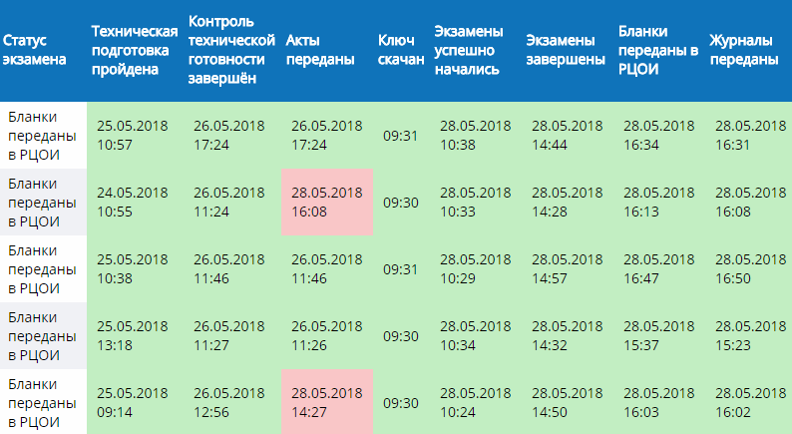
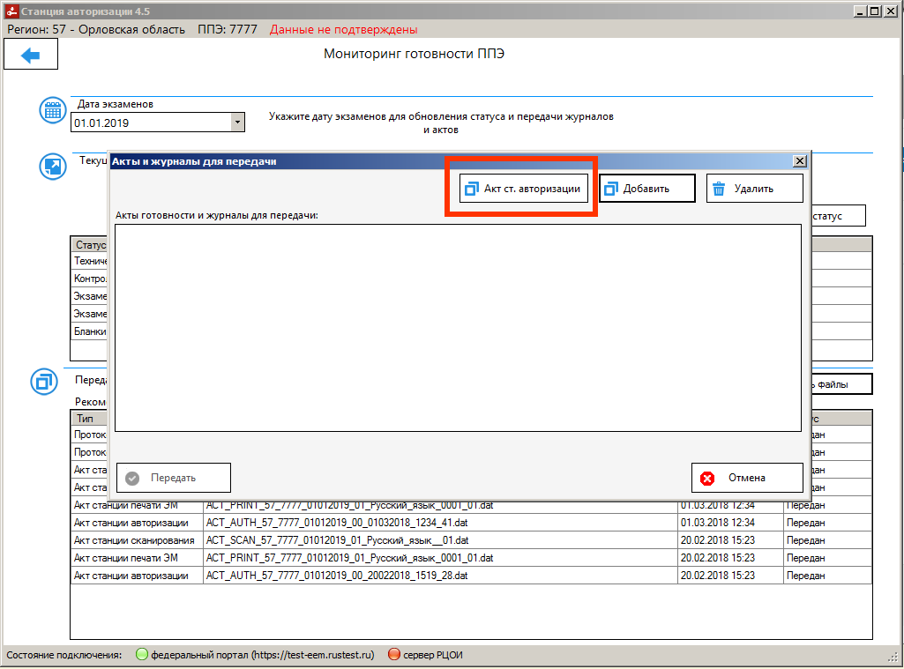
Повторная отправка акта в день экзамена
В день экзамена повторно не отправляется акт станции авторизации!
Акт станции авторизации отправляется перед передачей статуса «Контроль технической готовности»
Проверять дату экзамена перед отправкой

Slide 25
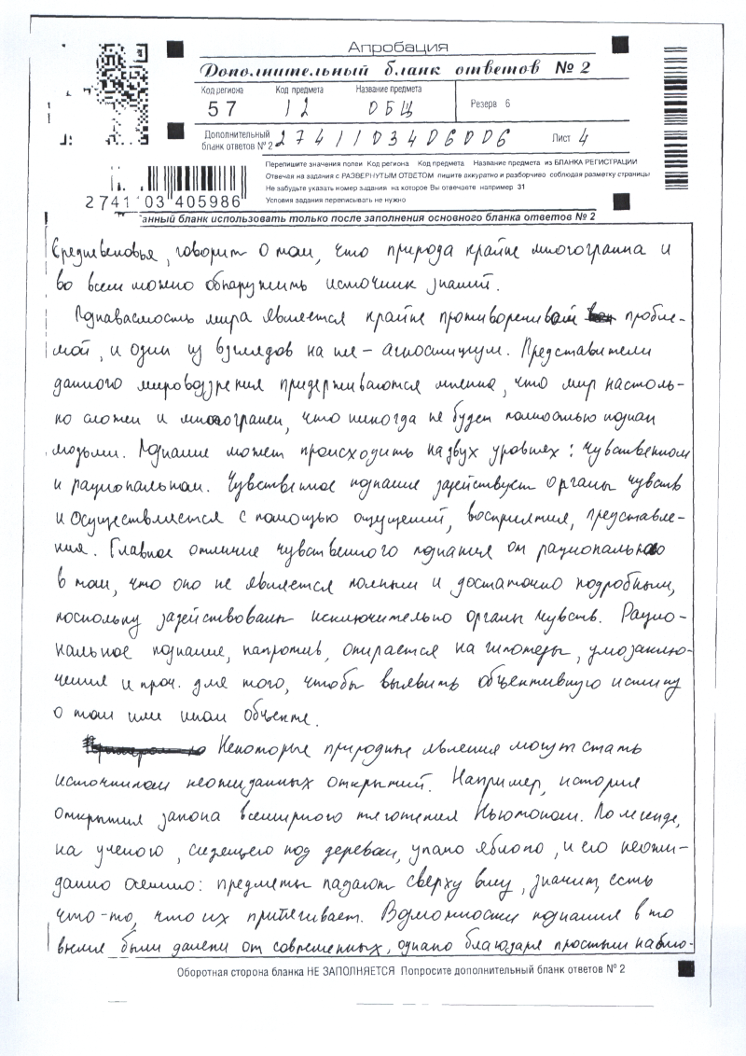
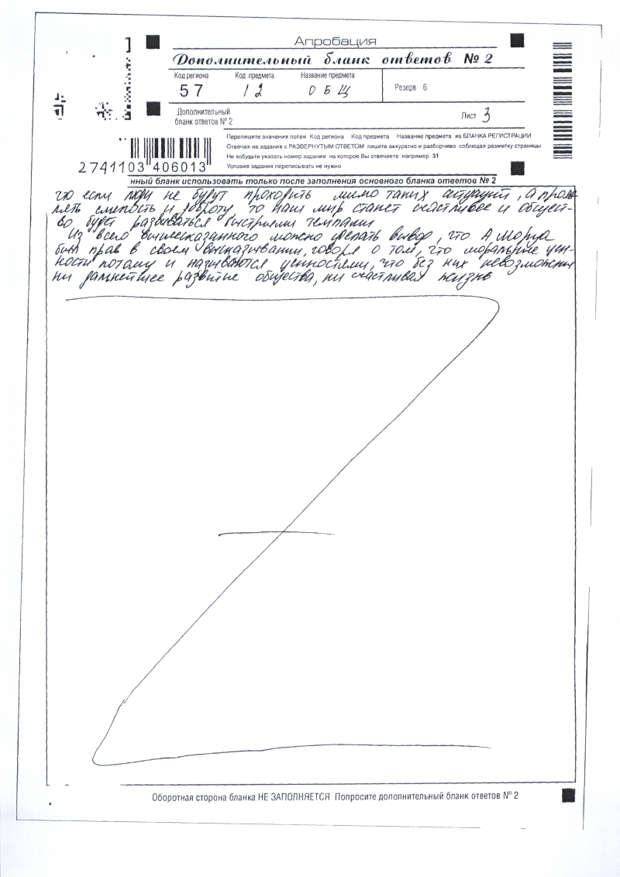
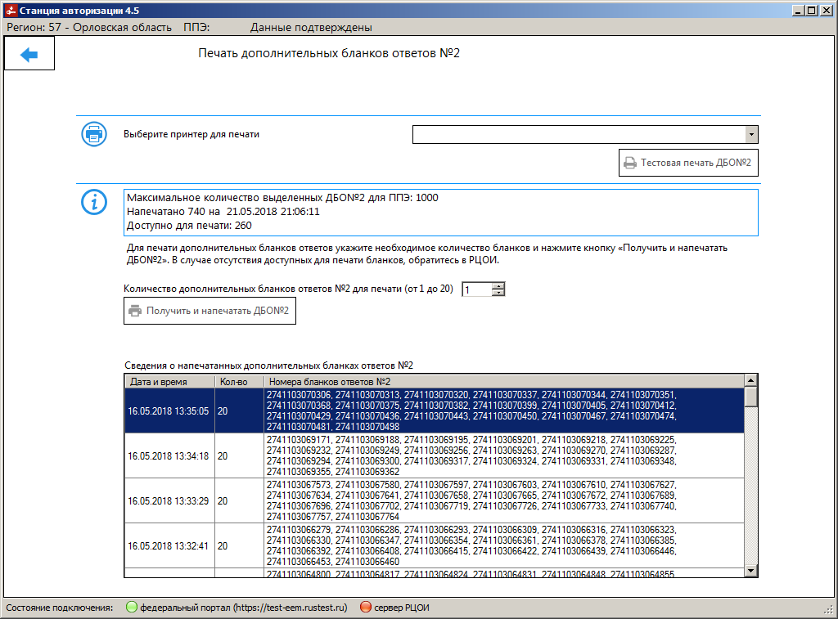
Проверка качества печати ДБО № 2, проверка уникальности номеров и количества бланков

Slide 26
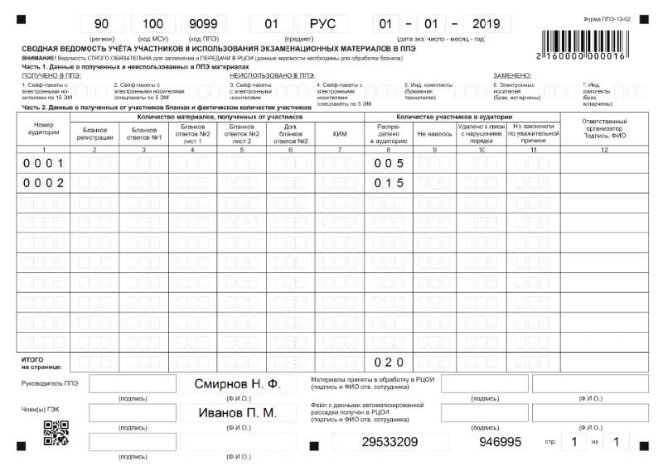
Сканирование на резервной станции
На резервной станции в аудиторию «Штаб» сканируется только ведомость 13-02 !

Slide 27
Спасибо за внимание!
Бюджетное учреждение Орловской области
«Региональный центр оценки качества образования»
8(919)264-27-93
loguteev@mail.ru

